Slide 1
Sistem Manajemen Basis Data Ulangan Tengah Semester Dosen Pengampu : Kamarudin M.Kom
Oleh :
NAME : IMAM FARISI
NIM : 1855201110006

Slide 2
Desain basis data adalah pengorganisasian data menurut model basis data. Model konseptual, logis dan fisik atau ERD adalah tiga cara pemodelan data yang berbeda dalam suatu domain.

Slide 3
Desain Konseptual
Informasi model ERD konseptual yang dikumpulkan dari kebutuhan bisnis.

Slide 4
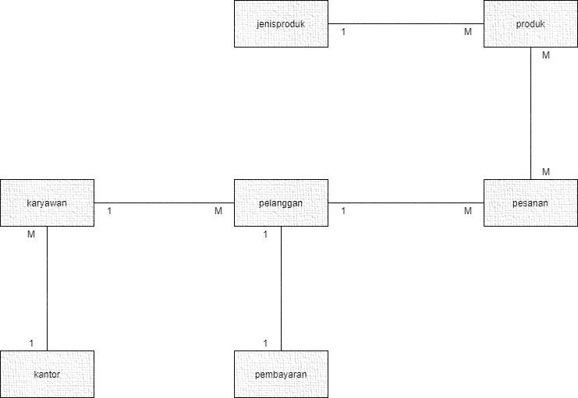

Slide 5
Desain Logis
ERD logis juga memodelkan informasi yang dikumpulkan dari kebutuhan bisnis.

Slide 6
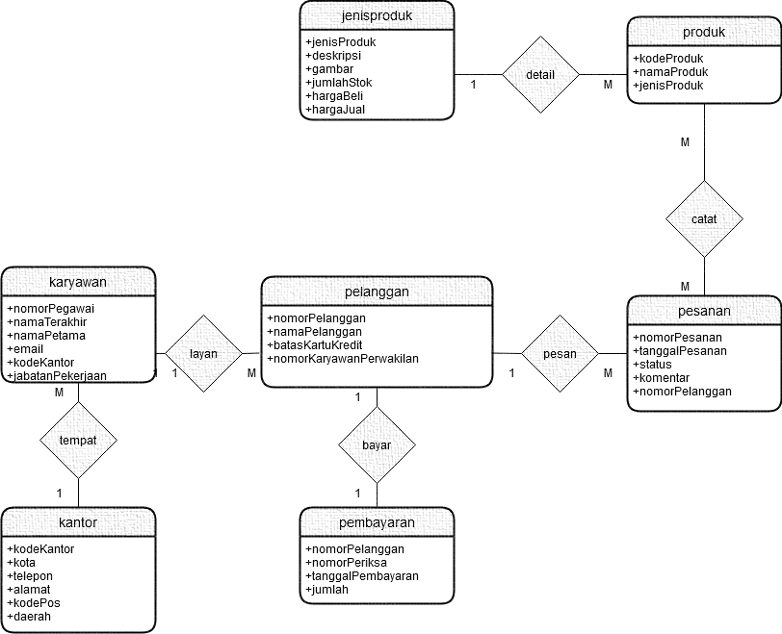

Slide 7
Desain Fisik
ERD fisik mewakili cetak biru desain aktual dari database relasional.

Slide 8
